Slide 1

Godt dokumenterte vedtak
Hvorfor og hvordan gjør NAV det?
2020-10-21 ved Marthe Rosenvinge Arkivverket og Håkon Jendal NAV

Slide 2
Kort om begrepsbruk
I denne presentasjonen benyttes begrepet behandling om den handlingen NAV gjør på opplysninger
Dette tilsvarer begrepene prosesser og aktiviteter slik disse ofte ellers brukes

Slide 3



Ta vare på slik at ...
Vi kan finne igjen, dele og gjenbruke tidligere arbeid.
Det handler om å være effektiv og unngå dobbeltarbeid
Vi kan bevise hva som har skjedd.
Det handler om rettsikkerhet, etterrettelighet og demokrati
Ettertiden kan bygge på våre erfaringer
Det handler om forskning og det handler om kulturarv
Notes:
Det handler om at vi kan finne igjen og gjenbruke (forutsetning for deling av data og gjenbruk)
Det handler om at vi kan bevise hva som har skjedd
Og at ettertiden kan bygge på våre erfaringer.

Slide 4
Ny arkivlov
Har fokus på å sikre god dokumentasjon av behandlinger (prosesser) i offentlig forvaltning uten verditap
Strukturert dokumentasjon av behandlinger (prosesser) skal være en naturlig del av en hver løsning – ny måte å tenke arkiv på
Ny lov har vært på første høring og skal på ny høring i 2021. Arkivverket håper at ny arkivlov blir gjeldende lov så snart som mulig.

Slide 5



Krav til god dokumentasjonsforvaltning i ny § 16
Ekte
Beskyttet mot ikke-autoriserte tilføyelser, sletting og endring
Autentisk
Beskyttet
For eksempel ivaretatt gjennom tilgangsstyring og loggfunksjoner
Dekkende
Dokumentasjon sendt fra / til / lagt framfor tilsatte / ledelse i virksomheten
Dokumentasjon skal vise hva som faktisk foregår av prosesser
Pålitelig
Det går fram hvem / hvilket system som har opprettet / endret / registrert og når
Metadata om opphav
Viktig for å fastslå proveniens / kontekst
Lagring av digitale spor gjennom prosessen muliggjør en ny digital proveniens
I sammenheng
Knyttet til annen relevant dokumentasjon og virksomhetsprosess
Ikke være fragmentert
Virkemiddel for å ivareta proveniens / kontekst
Virksomhet velger selv måter / teknologi for sammenstilling og gjenfinning
Anvendbar
Dokumentasjon er tilgjengelig for berettiget bruk og innsyn
Hvordan innholdet i dokumentasjonen er strukturert
For eksempel ikke gjort formatkonvertering / minimering som begrenser bruk
  Hvordan ivaretar vi kravene til god dokumentasjonsforvaltning?
Notes:
IA handler om finne nye måter å ivareta hensynene i paragraf 16.

Slide 6
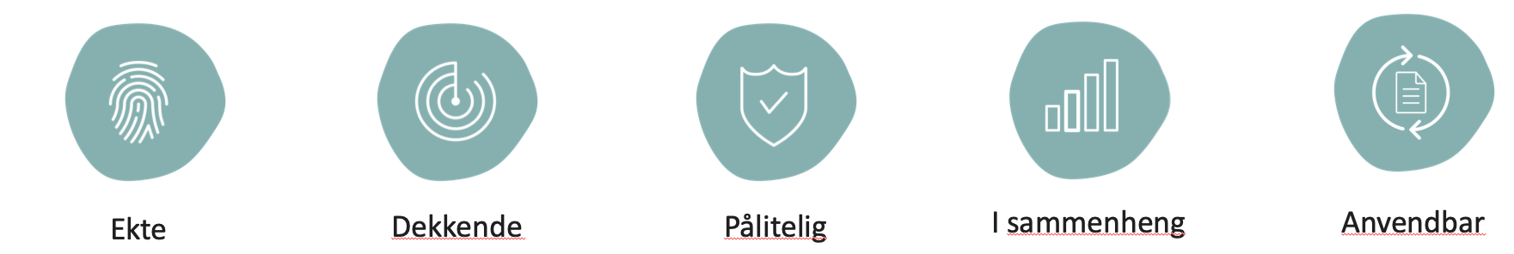
Et første forsøk på å realisere innebygd arkivering
Hvis vi ikke skal starte med Noark-standarden, men litt med blanke ark - hvordan kan dette se ut?
Inngikk i januar et pilotsamarbeid med NAV og Kulturtanken. Disse er de første eksemplene på at det er mulig å ivareta arkiv og offentlighet på nye måter, innenfor tilfredsstillende rammer.
Intensjonen var å fokusere på hensynene (ekte, pålitelig, dekkende, i sammenheng anvendbar), og la virksomhetene vurdere hvordan dette konkret løses.

Slide 7
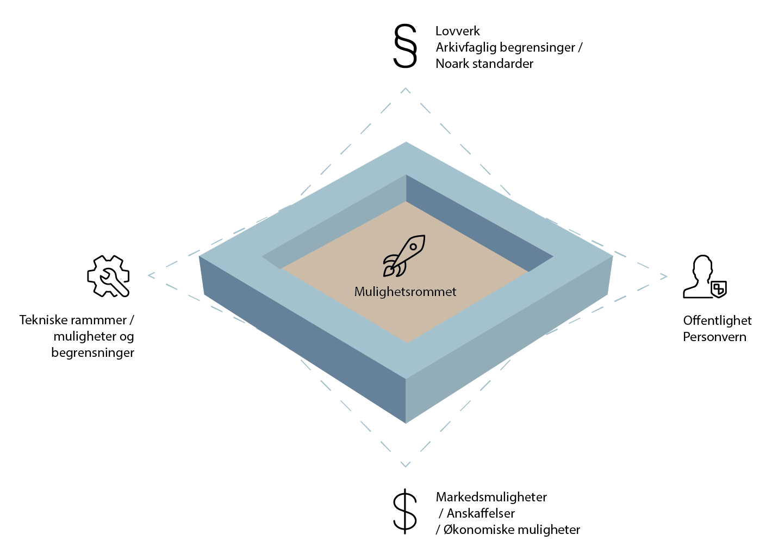
Veien videre: Regulatorisk sandkasse for arkiv og offentlighet
Arkivverket etablerer en
regulatorisk sandkasse i 2021
Notes:
Krav til dokumetnasjonsforvaltning i ny arkivlov §16:
Ekte
Dekende
Pålitelig
I sammenheng Anvendbar
Hvordan ivaretar vi disse kravene på en god måte som samtidig gir rom for innovasjon, ny teknologi og digitalisering?

Slide 8
Grenseflater og reIevant arbeid
«Metadata for arkiv»
Prosjekt i regi av Arkivverket som identifiserer et sett med grunnleggende arkivfaglige metadatabehov for datasett og informasjonsobjekter knyttet til avlevering, langtidsbevaring og tilgjengeliggjøring. Metadatabehovene er ikke formulert med tett kobling til en bestemt standard, men heller at de kan kobles til flere forskjellige tekniske standarder.
PoC Felles datakatalog
Kan metadata som er nødvendige for arkivfaglige hensyn tas/hentes fra FDK for datasett som ligger i FDK?
Kan vi plassere metadata for arkiv i FDK?
Hva er utfordringene og mulighetene med dette?
Mer informasjon den 4. november i dette møtet
Arbeidet er nesten over, rapport er snart klar

Slide 9
Pilot på innebygd arkiv
NAV

Slide 10
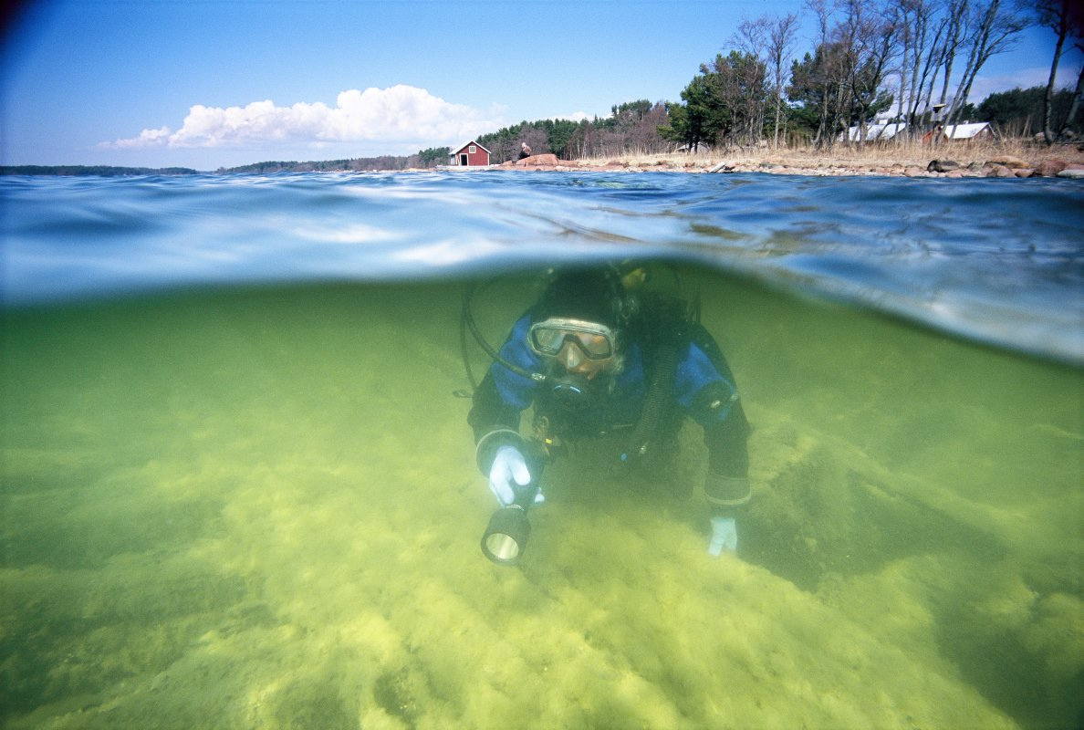
NAV må forvalte samfunnsoppdraget på en god måte
ved å være transparente
ved å ivareta rettssikkerheten
ved at våre handlinger skal være etterprøvbare både nå og i ettertid
dette er med på å sikre at brukerne har tillit til NAV og offentlig forvaltning
NAV må derfor dokumentere behandlinger/handlinger på en måte som ivaretar slike behov

Slide 11
Hvorfor skal man dokumentere en behandling/ handling?
Ivareta personvern – innebygd personvern
  Muliggjør innsyn for bruker
Ivareta brukers (og veileders) rett til å forstå
  Muliggjør at bruker kan forstå beslutninger som angår dem både nå og i fremtiden
Ivareta rettssikkerhet til bruker
  Kan bevise hva som har skjedd i ettertid
  Gjør behandlinger etterprøvbare/ etterrettelige
Ivareta en transparent forvaltning
Legge til rette for å dele med de som har behandlingsgrunnlag og muliggjøre gjenfinning
  Datadrevet forvaltning
  Ettertiden kan bygge på våre erfaringer

Slide 12
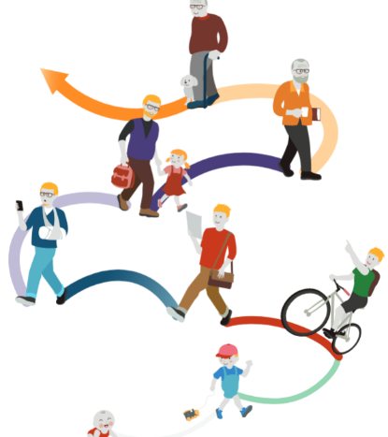
Strøm av strukturert dokumenterte behandlinger => Livet er en strøm av hendelser =>
Datadrevet forvaltning

Slide 13
Dokumentasjon av behandlinger/handlinger
Dokumentasjon må ikke forveksles med dokument
Dokumentasjon bør om mulig være på strukturert format som for eksempel JSON i fagsystemet
  JSON (og XML) kan både leses av mennesker og maskiner
  Dokumentasjon som PDF/Word har mindre verdi enn strukturert dokumentasjon
    Man får et informasjonstap når man går fra JSON til PDF/Word

Slide 14
Sentrale kvalitetsegenskaper ved dokumentasjon av behandlinger

Slide 15
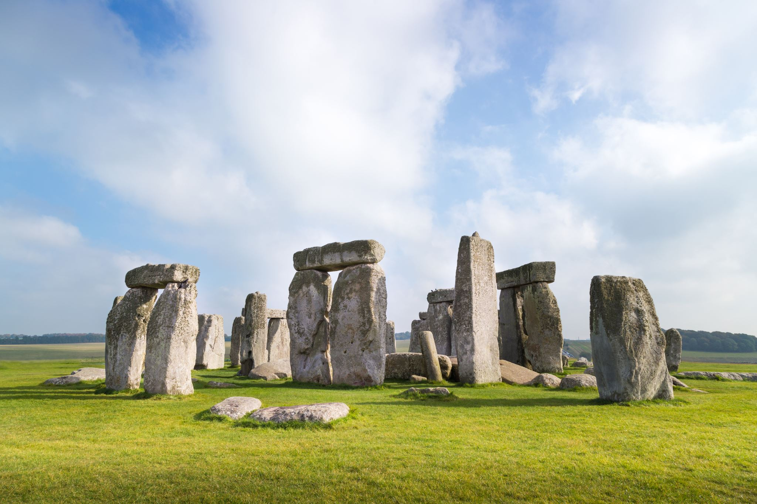
Ekte
- At dokumentasjonen er beskyttet mot ikke-autoriserte tilføyelser, slettinger og endringer
Ekte brukes her i betydningen integritet
Hensikten er å se hva som har vært status på et gitt tidspunkt
Integriteten opprettholdes ved at dokumentasjonen er beskyttet mot ikke-autoriserte tilføyelser, slettinger og endringer (immutable)
Med andre ord:
Innebærer at dokumentasjonen er fullstendig, uendret og at den understøtter langtidslagring
For eksempel skal virksomheten påse at uriktige opplysninger ikke blir slettet dersom de har hatt betydning for utfallet av behandlingen

Slide 16
Pålitelig
- At det går fram hvem eller hvilket system som har opprettet og lagret dokumentasjonen og når dette fant sted
Pålitelig brukes her i betydningen autentisitet
Handler om å ha tillit til og senere kunne vurdere tilliten til datakilder, løsningen, virksomheten og personene som forvaltet dokumentasjonen
Med andre ord:
Dokumentasjonen er
  hva den utgir seg for å være
  skapt av den som utgir seg for å ha skapt den
  skapt på det tidspunktet den utgir seg for å være skapt
En pålitelig dokumentasjon har et innhold som en kan stole på er en fullstendig og nøyaktig gjengivelse av behandlingen
For å være trygg på at noe er autentisk, må det være knyttet tilstrekkelig kontekstinformasjon og/eller metadata til dokumentasjonen

Slide 17
Dekkende
- At dokumentasjon av en behandling er komplett
Alle relevante informasjonselementer og handlinger skal være dokumentert som en del av en større helhet
Det skal ikke være hull i dokumentasjonen knyttet til behandlingen som er gjennomført
Med andre ord:
  hvilke informasjonselementer ble benyttet i behandlingen
  hvilke regler (rettsregler/vilkår) ble kjørt i behandlingen som påvirket utfallet av behandlingen
  hva var resultatet av behandlingen

Slide 18
I sammenheng
- At den samlede dokumentasjonen er en logisk helhet
Inkludere kontekstinformasjon som er nødvendig for å forstå sammenhengen dokumentasjonen oppsto og inngikk i
Med andre ord:
  Behandlingen må ses i lys av andre relevante behandlinger, det vil si den må kunne kobles til konteksten den er skapt i
Sentralt for å ivareta digital proveniens, eller helhetlig sammenheng, der ethvert element til sammen utgjør en logisk helhet

Slide 19
Anvendbar
- Innebærer at dokumentasjonen kan deles, gjenfinnes, hentes fram, presenteres og forstås
Dokumentasjonen skal være mulig å gjenfinne
  Allmennhetens/brukers rett til innsyn og forstå
  Dokumentasjonen må være mulig å frigjøre fra løsningen som skapte den
Dokumentasjonen skal være forståelig
  Informasjonsinnholdet må kunne brukes/ leses
  Dokumentasjonen må så langt det er mulig være selvforklarende (ubiquitous language)
Dokumentasjonen må skjermes mot uberettiget bruk, tilgang og innsyn

Slide 20
Hva betyr ny arkivlov for fagsystemene i NAV?
NAVs løsninger har alltid måttet dokumentere behandlingene, ref. «Hvorfor skal man dokumentere en behandling» som vi startet presentasjonen med
  Ny arkivlov kaller dette innebygget arkiv
  De fleste fagsystemene i NAV har krav om avlevering til Riksarkivet for bevaring slik at ettertiden kan bygge på våre erfaringer (ref. Bevaring eller kassasjon)
Ny arkivlov stiller ingen formatkrav til god dokumentasjon
  Når man snakker om arkiv så mener man dokumentasjon som ivaretar kvalitetsegenskapene: Integritet, pålitelighet, dekkende, i sammenheng og anvendbart
  De tverrfaglige produktteamene i NAV står fritt til å dokumentere sine behandlinger på en strukturert valgfri måte så fremt dokumentasjonen ivaretar kvalitetsegenskapene
Dokumentasjon av behandlinger er sentralt for å tilfredsstille mange behov, ikke et mål i seg selv
Strukturert dokumentasjon av behandlinger eies og forvaltes av team

Slide 21

Foreldrepenger – en oversikt
Introduksjon til fagområdet
Retten til foreldrepenger opptjenes gjennom yrkesaktivitet – For å få rett må bruker ha vært i aktivitet i seks av de siste ti månedene før stønadsperioden begynner.
Den pensjonsgivende inntekten må på årsbasis svare til minst halvparten av grunnbeløpet.
Grunnlaget for foreldrepengene beregnes på bakgrunn av størrelsen på tidligere inntekt – følger sykepengereglene i folketrygdloven kapittel 8.
Stønadsperioden deles opp i:
  Periode før fødsel
  Mødrekvote
  Fellesperiode
  Fedrekvote
Notes:
MÅL MED LYSBILDET:
Tips til instruktør:

Slide 22


Foreldrepenger
- Strøm av strukturerte digital vedtak
Utbetaling
Søknad
Behandling
Vedtak
(XML)
Bruker
Inntektsmelding
Søknads-lager
Behandlings-lager
Vedtaks-lager
Arbeidsgiver
Uforanderlige vedtak
(immutable)
Notes:
Logisk skisse – alt er lagret I samme database
Søknaden må lagres slik “bruker så den” – vil aldri bli 100% vanntett med automatisk mottak og behandling.
HTML/PDF og strukturert XML/JSON er ikke identiske
Vedtakslageret inneholder strukturert vedtak i XML-format
Inneholder alle informasjonselementer som er benyttet
Inneholder alle vurderinger og beslutninger som er gjort av saksbehandler (automatisk eller manuell)

Slide 23
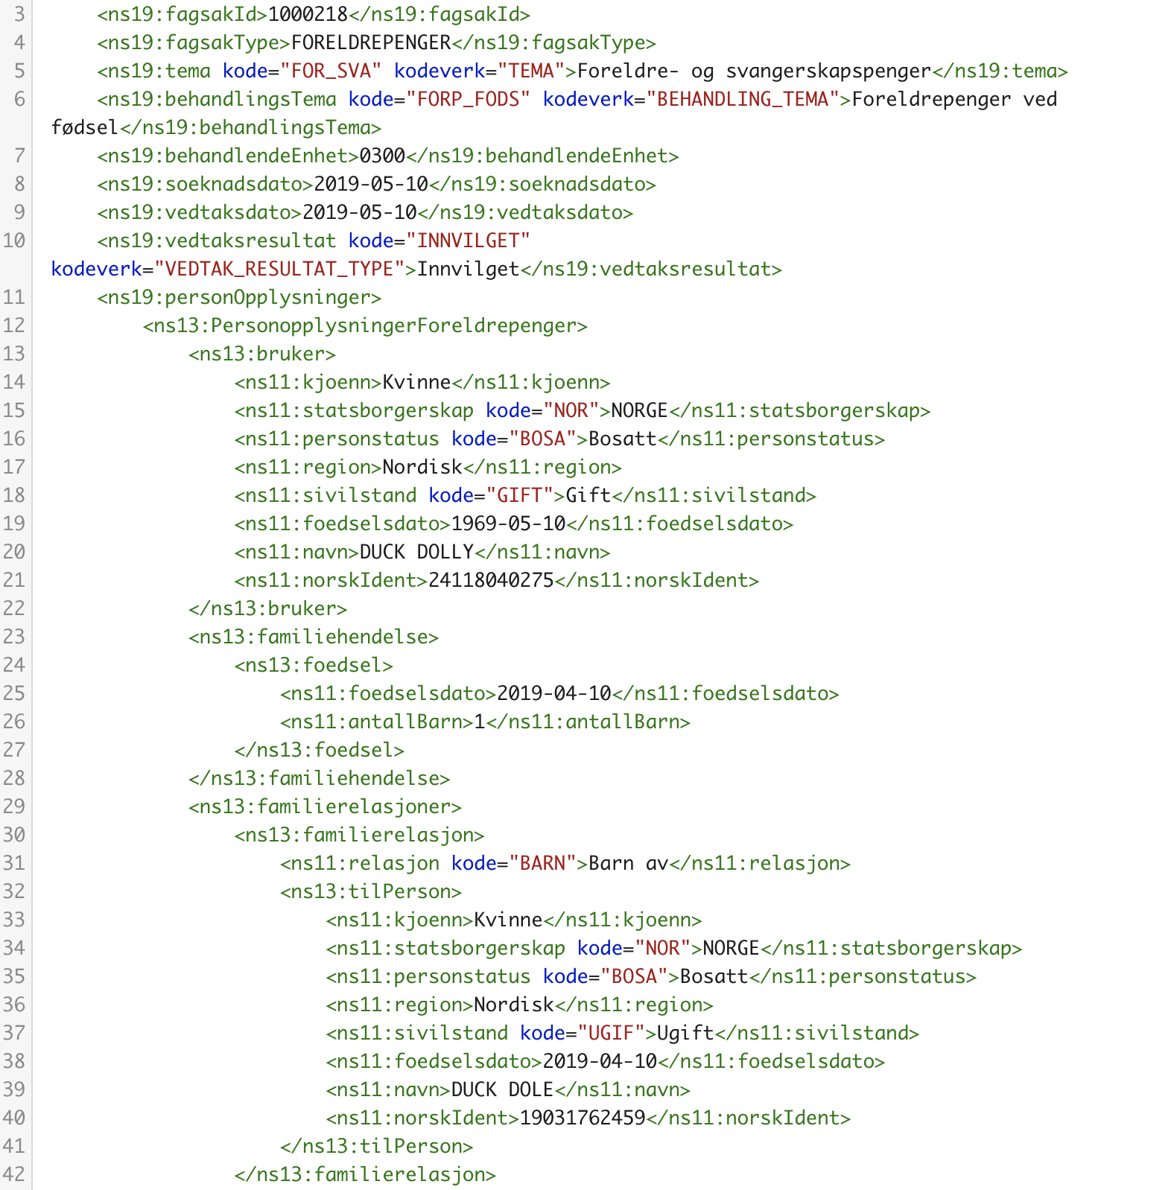
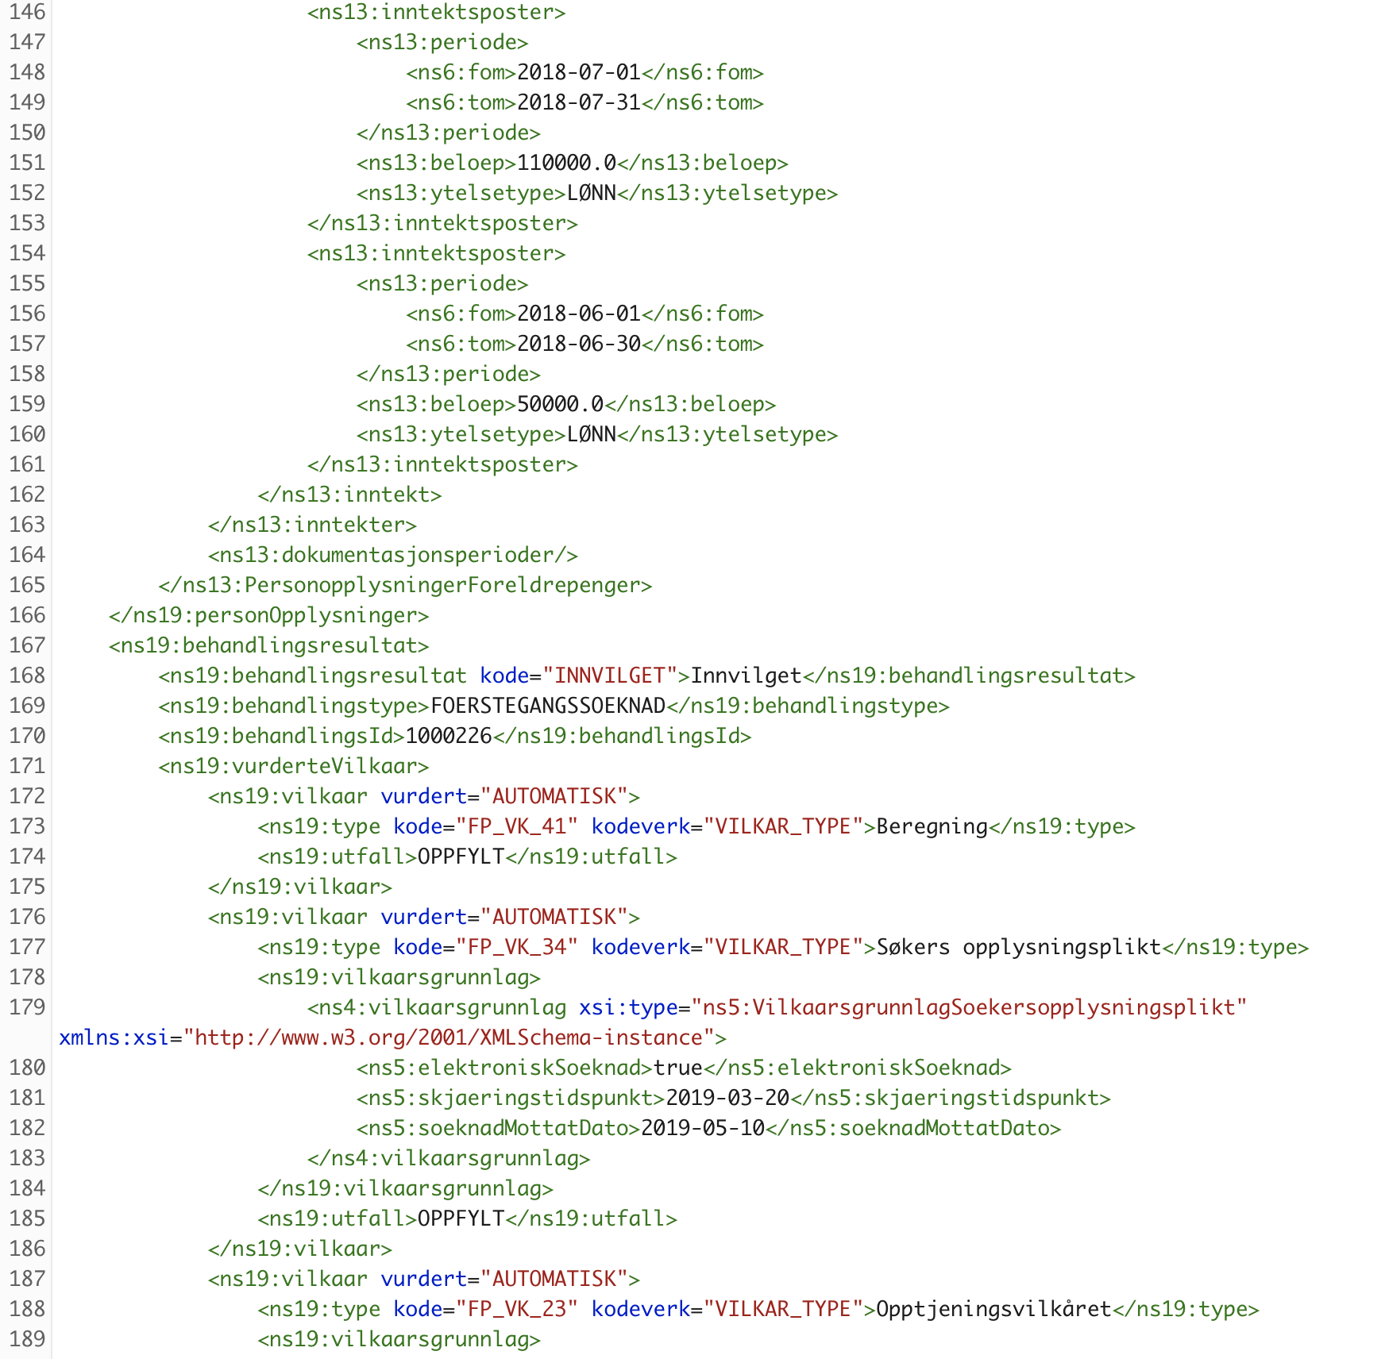
VedtakXML Foreldrepenger
Notes:
Ubiquitous Language - Selvdokumenterende XML
- Skal være mulig å forstå uten oppslag i kodeverk eller behov for XSD
Mangler noe på knytning til versjonert kode
2 ulike nivåer av versjonering
versjon av lovverk og forskrift (regelverk) hvis denne er endret – funksjonell versjon
versjon av kjørende kode – kan fange opp evt feil/bugs som har vært i koden i en periode
Hvor anvendelig kan det være for innsyn?
- Detaljnivå vs anvendelighet

Slide 24
«Pilot» på innebygget arkiv med Arkivverket
Gjennomførte «pilot» første halvdel 2020
Tok utgangspunkt i vedtakXML fra Foreldrepenger
Gikk igjennom for å se om denne ivaretok kvalitetsegenskapene som kreves for god dokumentasjon
  Ekte, Pålitelig, Dekkende, I sammenheng og Anvendbar
XML dekket langt på vei kvalitetsegenskapene med to viktige unntak:
  Mangler referanse til hvilken versjon av koden som gjennomførte behandlingen
    Dette er en svakhet knyttet til Pålitelighet
  Mangler referanse til gjeldende versjon av lovverket

Slide 25

Hva var bra – noen eksempler
Var ekte
  Vedtak er immutable – kan ikke funksjonelt endre vedtak ved en feil
  Lagret på disk med backup hvor de kan ligge i flere 10 år
Var dekkende
Var anvendbar
  XML’en var faktisk forståelig for Arkivverket
    Dokumentasjonen skal være selvforklarende og skal kunne forstås i ettertid, det vil si at man benytter begreper/termer som er forståelig og ikke forkortelser slik at man unngår å ha tilleggsdokumentasjon som igjen skal forklare XML (Ubiquitous language)
  Lagt til rette for at man kan dele en strøm av vedtak

Slide 26
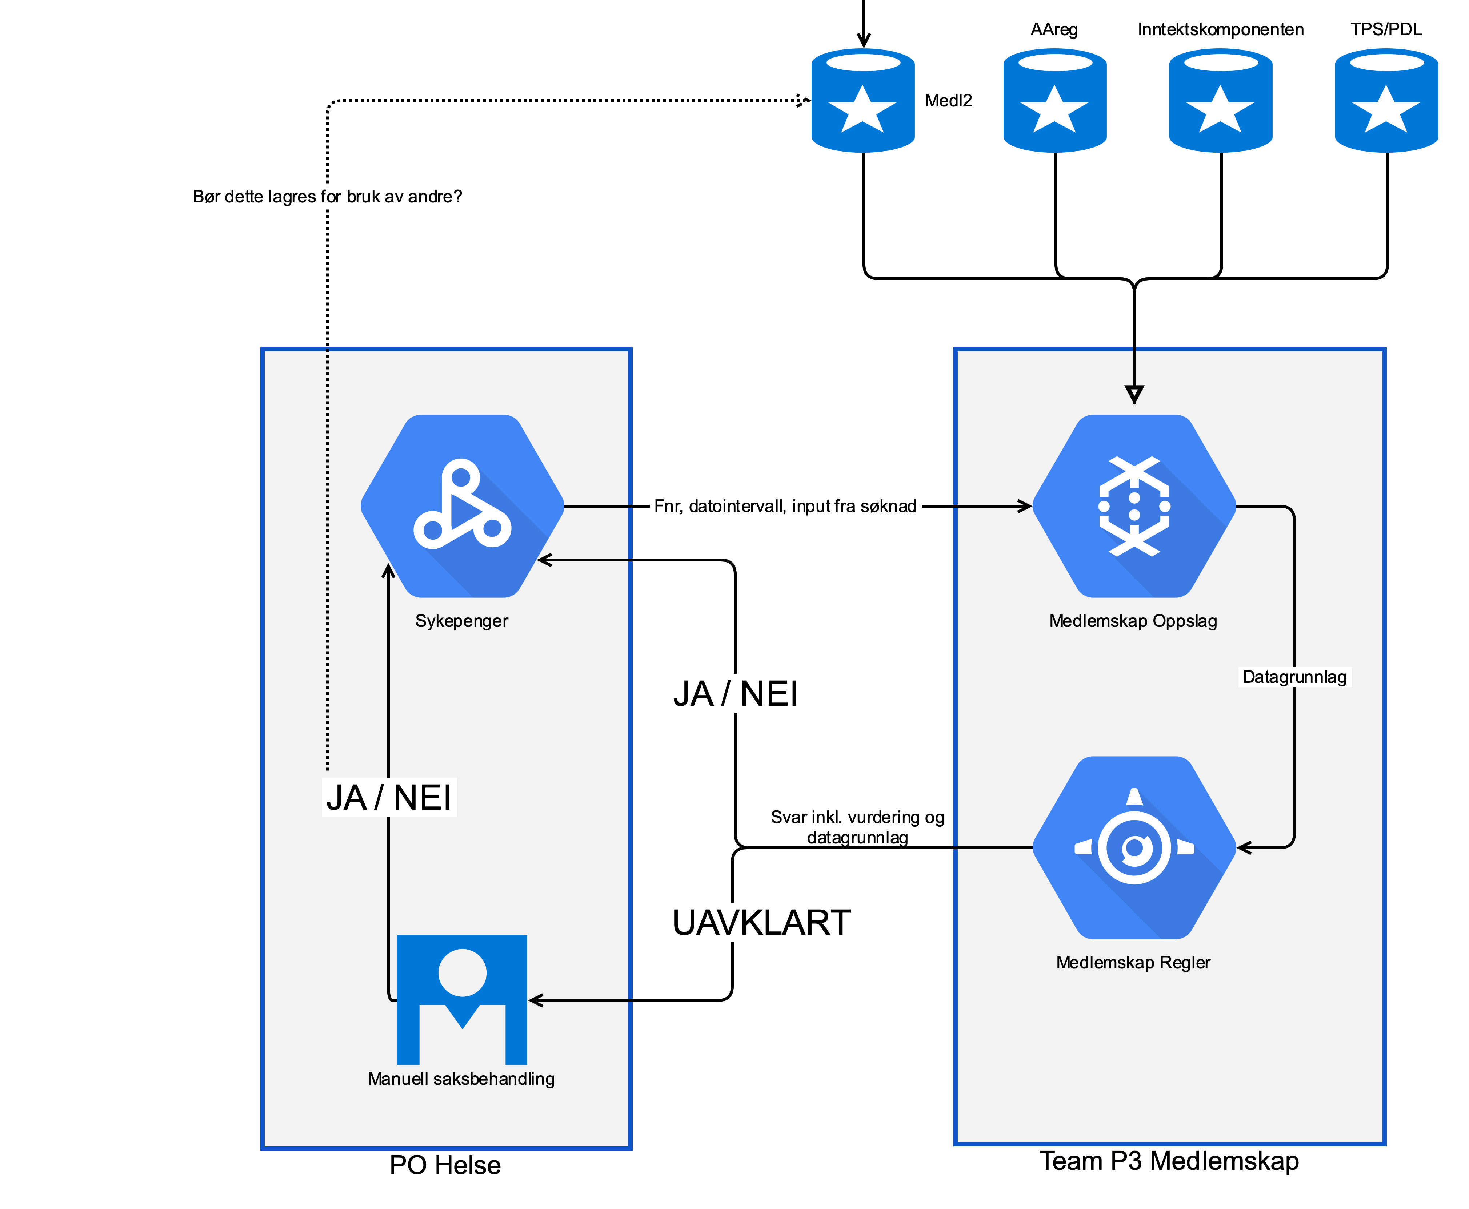
Et eksempel på å sikre kompletthet?
Notes:
Medlemskapstjenesten som brukes av Sykepenger
LovMe-tjenesten:
Innhenter datagrunnlaget
Vurderer vilkåret for lovvalg og medlemskap
Returnerer både datagrunnlag, vurdering og resultat til Sykepenger
Sykepenger lagrer datagrunnlag, vurdering og resultat slik at den komplette dokumentasjonen av sykepengesaken/behandlingen ligger ett sted

Slide 27
Digital utlevering av data fra NAV til en annen part er også en behandling
Maskinporten
Virksomhet
Forsikringsselskap henter info om vedtak på arbeidsavklaringspenger (AAP) for bruker fra NAV basert på brukers samtykke
Forsikrings-selskap
Altinn Samtykke-løsning
NAV Utleveringslogg
NAV AAP
Uforanderlig
(immutable)

Slide 28
Konklusjon
Arkivverket og NAV har sammen kartlagt hvordan løsningen ivaretar de fem hensynene (se vedlagt skjema). Konklusjonen er at løsningen langt på vei ivaretar hensynene på en tilfredsstillende måte.
Det er noen mindre justeringer som må utføres for at foreldrepenge-løsningen skal understøtte innebygd arkivering:
  For å sikre at dokumentasjonen er pålitelig må løsningen dokumentere hvilken versjon av løsningen/kildekode som er benyttet ved ulike behandlinger.
  For å sikre at løsningen er dekkende må det dokumenteres hvilken versjon av lovverket og regler behandlingen har vært basert på.
  For å sikre at dokumentasjonen er anvendbar bør det på sikt gjøres en gjennomgang av lesbarhet i den selvforklarende XML-filen som utgjør dokumentasjonen. NAV bør også vurdere om det er flere begreper som er viktige for forståelsen som må dokumenters, for eksempel i Felles datakatalog.
Korrespondanse med bruker arkiveres og journalføres i NAVs arkivsystem Joark, for eksempel melding til bruker om vedtak som NAV har fattet. Slik ivaretas dagens regelverk uavhengig av punktene til venstre. For å kategorisere foreldrepenge-løsningen som et fullverdig innebygd arkiv må justeringene til venstre implementeres.
Fremtidens avlevering
Foreldrepenge-løsningen er i dag tilrettelagt for kontinuerlig deling av hendelser og vedtak som fattes i løsningen (strømming). Arkivverket og NAV er enige om at strømming (kontinuerlig overføring) trolig vil være en god tilnærming for overføring av data fra foreldrepenge-løsningen til Arkivverket. Etatene vil ha videre dialog om dette.

Slide 29
Kartlegging av Foreldrepengeløsningen
Hensyn for å sikre god dokumentasjons-forvaltning, fra NOU 2019:9, § 16 | Hva betyr dette? (operasjonalisering til pilotbruk) | Eksempler på hvordan det kan/bør ivaretas/implementeres hos NAV | Hvordan ivaretas det idag? (NAV) | Hva er det som ikke ivaretas? (NAV) | Vudering/konklusjon
Ekte: At dokumentasjonen er beskyttet mot ikke-autoriserte tilføyelser, slettinger og endringer | Ekte brukes her i betydningen integritet. Hensikten er å se hva som har vært status (feks kontekst/verdi/infogrunnlag) på et gitt tidspunkt. Integriteten opprettholdes ved at dokumentasjonen er beskyttet mot ikke-autoriserte tilføyelser, slettinger og endringer. For eksempel skal virksomheten påse at uriktige opplysninger ikke blir slettet dersom de har hatt betydning for saksforberedelse/vedtak/annet som er underlagt dokumentasjonsplikt. Løsningen bør også gjøre det mulig å implementere bevaringsvedtak. | 1) F.eks. Ivaretatt gjenom tilgangsstyring og loggfunksjoner. 2) Bør for eksempel ivaretas gjennom at ulike versjoner av datagrunnlaget på ulike tidspunkt. Dette vil også gjelde ved automatisert rettsanvendelse. 3) Dette kan/bør ivaretas gjennom funksjonalitet for sletting og merking av data ihht bevaringsvurdering og personvern. | Ivaretas gjennom at dokumentasjon av en behandling i ettertid ikke kan endres av medarbeider i NAV. Det er kun mulig for forskjellige interne brukergrupper å få lesetilgang til dokumentasjonen, gitt at de har en slik rettighet. Alle ferdigstilte behandlinger blir dokumentert ferdig i det behandlingen avsluttes. Dersom datagrunnlaget i en sak endres vil det resultere i en ny behandling med tilsvarende egen dokumentasjon. Kun ferdigstilte behandliger er dokumentert fullstendig. Ved behov for en ny behandling, så vil ikke eksisterende dokumentasjon endres, men i steden ny dokumentasjon opprettes for den nye behandlingen. |  | Dette hensynet ser ut til å være ivaretatt, og det ser ikke ut til å være behov for å gjøre endringer.
Pålitelig. At det går fram hvem eller hvilket system som har opprettet, endret og registrert dokumentasjonen og når dette fant sted | Dette handler om å ha og senere vurdere tilliten til datakilden, systemet, virksomheten og personene som forvaltet dokumentasjonen. For kunne si at noe autentisk, må det derfor være knyttet tilstrekkelig kontekstinformasjon og/eller metadata til dokumentasjonen. Viksomheter (staten(?)) bruke Arkivverkets mal for metadata i arkiv (kommer snart). For eksempel har det verdi å vite hvem som var systemeier, og hvem som har hatt ulike rettigheter, og hvilke prosesser som foregikk i systemet. | 1) Et eksempel på hvordan NAV kan ivareta den digitale konteksten/proveniensen er ulike former for logging av digitale spor gjennom prosessen. 2) Dette bør uansett ivaretas gjennom å definere metadata om opphav. 3) En annen måte å ivareta dette på for NAV er at all dokumentasjon som er benyttet i behandlingen bør være dokumentert med tidspunkt når denne ble innhentet. | Ivaretas gjennom at dokumentasjon innholder alt grunnlag som er brukt i behandlingen. Utfall av rettsregler/vilkårsvurdering er dokumentert. Tidsstempel for når grunnlag for behandlingen er mottatt/innhentet er ivaretatt gjennom at datagrunnlaget er innhentet på samme dato som vedtaket er fattet eller eventuelt foreslått til beslutter når det er totrinnsbehandling. | Det dokumenteres ikke i dag hvilken versjon av kildekoden som har utført behandlingen. | Dette hensynet er delvis ivaretatt, og det ser ut til å være behov for å gjøre noen få endringer. Det bør dokumenteres hvilken versjon av kildekoden som har utført behandlingen. Dette er fordi Arkivverket har behov for å vite hvilken versjon av løsningen som ble brukt ved ulike behandlinger. Arkivverket jobber forøvrig med å snarlig publisere mal for metadata for arkiv. Se ellers mulighet for å definere begreper gjennom Felles datakatalog.
Dekkende. At dokumentasjon som blir sendt fra eller til eller lagt fram for tilsatte i virksomheten, blir behandlet som kommunikasjon til eller fra virksomheten. Det samme gjelder for kommunikasjon til eller fra den politiske ledelsen | Alle informajsonselemementer/objekter skal være dokumentert som en del av en større helhet. Det skal ikke være hull i prosessen. Krav om å sørge for at virksomhetsrettet dokumentasjon ikke blir «underslått», men kan brukes til å vise hva som faktisk foregår av prosesser i virksomheten. For eksempel ikke sletter slik at dokmentasjonen gir annet bilde. | Kan for eksempel ivaretas gjennom strategi for styring av dokumentasjon, som en del av dette, transparens. Ikke nødvendigvis ivaretatt gjennom teknisk løsning, men rutine. | Ivaretas gjennom at dokumentasjon innholder alt grunnlag som er brukt i behandlingen. Utfall av rettsregler/vilkårsvurdering er dokumentert. Tidsstempel for når grunnlag for behandlingen er mottatt/innhentet er ivaretatt gjennom at datagrunnlaget er innhentet på samme dato som vedtaket er fattet eller eventuelt foreslått til beslutter når det er totrinnsbehandling. | Utfall av alle rettsregler/vilkår er dokumentert. Bør basert på erfaringer, vurdere hvordan kjøring av rettsregler kan dokumenteres enda bedre på sikt. Det er ikke dokumentert hvilken versjon av lovverket som ligger til grunn da det til nå kun har vært et gjeldende lovverk. Varsler til bruker er ikke dokumentert som del av dokumentasjonen (XML'en) i dag. Varsler ligger som pdf-dokumenter i Joark (NAVs fagarkiv). | Dette hensynet er delvis ivaretatt, og det ser ut til å være behov for å gjøre noen få endringer. Det må dokumenteres hvilken versjon av lovverket og regler som behandlingen har vært basert seg på.
I sammenheng. At dokumentasjonen blir knyttet til annen relevant dokumentasjon og virksomhetsprosess | Arbeidsprosesser i løsningen må ses i lys av andre prosesser. Informasjonen skal ikke være fragmentert, men må kunne kobles til konteksten den er skapt i. Dette er sentralt for å ivareta digital proveniens, eller helhetlig sammenheng, der ethvert element til sammen utgjør en logisk helhet som muliggjør lesning, tolkning, fremvisning og fremtidig anvendelse. | 1) Virksomhetene velger selv måter/teknologi for sammenstilling og gjenfinning. For eksempel bør man lenke informasjonsobjekter som relateres til hverandre, men også hele samlinger av objekter relateres til andre samlinger av objekter. 2) Hos NAV kan det eksempel ivaretas gjennom å identifisere all informasjon som er benyttet i behandlingen og hvilken kilde opplsyningene stammer fra (og tidspunkt når de er innhentet). 3) For eksempel bør man hos NAV vurdere om bruk av lovverk/rettsregler bør dokumenteres. | Som over (se Dekkende). | Som over (se Dekkende). | Ivaretagelsen henger sammen med endringene som beskrevet under konklusjon for hensynet "Dekkende". For akkurat denne løsningen er det svært lik i praksis hvordan disse to hensynene ivaretas.
Anvendbar. At dokumentasjonen er tilgjengelig for berettiget bruk og innsyn | A) Dokumentasjonen skal være mulig å gjenfinne. Allmennhetens rett til innsyn skal være mulig. Dokumentasjonen må derfor være mulig å frigjøre fra løsningen som skapte den. Dokumentasjonen må være mulig og forstå uten å ha kjennskap til løsningen som skapte den. | For eksempel bør NAV vurdere om egne behov for anvendbarhet krever søkbarhet på tvers av løsninger. | Dokumentasjon er lagt til rette for deling, ved at det lagres en strukturert dokumentasjon per behandling. Dokumentasjonen er langt på vei selvforklarende. Begreper gjenfinnes delvis i Begrepskatalog. Dokumentasjonen er lagret som strukturerte dokumenter per behandling som ikke kan endres og er dermed klargjort for avlevering. Kan enkelt deles med annen part ved hjelp av en datastrøm. Allmenheten har rett til innsyn, men siden alt som er taushetsbelagt ikke kan deles, så fins det lite av verdi som kan deles. Dermed er det ikke naturlig å legge opp til deling av vedtak på Foreldrepenger med allmenheten. |  | Punkt A) under dette hensynet ser ut til å være ivaretatt, og det ser ikke ut til å være behov for å gjøre endringer. Foreldrepenge-løsningen er i dag tilrettelagt for kontinuerlig deling av hendelser og vedtak som fattes i løsningen (strømming). Arkivverket og NAV er enige om at strømming (kontinuerlig overføring) trolig vil være en god tilnærming for overføring av data fra foreldrepenge-løsningen til Arkivverket. Det står mer om de tekniske detaljene i følgebrevet.
 | B) For at dokumentasjonen skal være forståelig, må den være beskrevet. Informasjonsinnholdet må kunne brukes, leses, ses eller lyttes til. | 1) For eksempel bør de data- og informasjonsmodeller som er nødvendig for å tolke dokumentasjonen være tilgjengelig i et åpent, (maskin)lesbart format. 2) Så langt som mulig bør alltid dataenes opprinnelige struktur bevares. For eksempel bør formatkonvertering / minimering som gir informasjonstap, og som begrenser fremtidig bruk, unngås. 3) For eksempel bør formatene som velges ikke føre til informasjonstap eller begrense fremtidig bruk, for eksempel proprietære formater. | Det er en strukturert dokumentasjon av hver behandling, XML i denne løsningen (supplere med hvordan gjort). Det har ikke blitt utført noen datakonverteringer som fører til informasjonstap. Der saksbehandler har gjort manuelle vurderinger, så er dette dokumentert. Det er ikke krav om å avlevere ustrukturerte dokumenter som er underlag til behandlingen, se BK-vedtak (ikke bevaring på ustrukturert data). Relevant underlag fra ustrukturerte dokumenter (f.eks. dato-felter for terminbekreftelse og selve termindatoen) er lagt inn strukturert som underlag til behandlingen. | Det er ønskelig å unngå dokumentasjon av modellen ved at dokumentasjonen eventuelt blir med selvforklarende og reglene eventuelt blir mer utfyllende dokumentert. Se svar under Dekkende. Alle begreper som er av viktighet for semantisk forståelse må dokumenteres (i begrepskatalog). Når NAV sender brev til bruker eller andre parter så blir disse arkivert i Joark (NAVs faglige dokumentarkiv). Det er ikke ønskelig med en samlet strømming fra Joark og VL FP (XML) da: - Verdien med å avlevere fra Joark er liten, da det er lite (ingen) ekstra verdi i det som ligger i Joark utover det som ligger i XML VL FP. - En slik avlevering er ikke triviell og vil kreve en utviklingsjobb. NAV mener at avlevering av kun XML vil dekke behov. Se ellers «Dekkende» hvor NAV beskriver at dokumentasjon av varsler/brev til bruker i dag ikke er dokumentert som del av XML VL FP. Noe som kanskje bør inkluderes på sikt for at XML skal vært komplett/dekkende. | Punkt B) under dette hensynet er langt på vei ivaretatt. På lengre sikt bør NAV gjøre en sjekk på lesbarhet av XML, avklare hvordan NAV deler kodelister og vurdere om det er begreper som bør inn i begrepskatalogen. Oppsummering av test av lesbarhet av XML: - Generelt virket XMLen forstålig for Arkivverkets saksbehandlere og greit selvdokumentert. - Identene som saksbehandler og behandlende institusjon er ikke skrevet ut på samme måte som andre koder. - For forståelse av hele datasettet burde avleveringen inneholde de samlede kodelistene samt prosateksten rundt parametere.
 | C) Krav om at dokumentasjonen må skjermes mot uberettiget bruk, tilgang og innsyn. | 1) Kan for eksempel ivaretas gjennom tilgangsstyring, ref "Ekte". 2) Når dette hensynet ivaretas, bør en samtidig tenke på ivaretagelse av personvern, informasjonssikkerhet, offentlighet og andre tilgrensende krav etter annet lovverk. 3) For eksempel bør det framgå hvilke deler av dokumentasjon som er skjermet og hjemmelsgrunnlaget. Denne informasjonen bør være strukturert og være en del av beskrivelsene som følger med dokumentasjonen ved eventuell overføring til en arkivinstitusjon. | Dokumentasjon av behandlingene ligger som en del av løsningen (tilhører domenet). Innsyn i dokumentasjonen styres gjennom tilgangskontroll på 2 nivåer; ren funksjonell tilgang til innsyn og detaljert tilgangskontroll på den enkelte behandlingen (ved bruk av policy-basert tilgangskontroll). Detaljert tilgangskontroll kan for eksempel være på om person er kode 6 eller 7 person, eller om personen er ansatt eller i nær slekt med noen i NAV. Dette er tilgangsinformasjon som det ikke er hensiktsmessig å overføre til AV, da dette er i kontinuerlig endring. NAV-ansatte markeres for å ivareta habilitet og skjerming i NAVs saksbehandling. AV må ev. vurdere om de har behov for noe tilsvarende for sine ansatte. Ved avlevering fra fagarkiv tidligere har NAV gitt felles opplysninger for hele avleveringen samlet: - M500 Tilgangsrestriksjon ”Unntatt offentlighet” - M501 Skjermingshjemmel ”Offl § 13, jf fvl § 13 og lov om arbeids- og velferdsforvaltningen § 7” - M503 SkjermingDokument ”Skjerming av hele dokumentet” - M504 Skjermingsvarighet ”60 år etter deponering/avlevering” Det forventes at de fleste sentrale metadataene kan hentes fra felles Datakatalog. Det bør avklares om det eksisterer behov utover dette, for eksempel om det er taushetsbelagt informasjon. | Ref, kollone D som beskriver at NAV har gitt felles opplysninger for hele avleveringen samlet når det gjelder skjerming. NAV tror det samme vil gjelde for avleveringen fra foreldrepengeløsningen. NAV mener at denne informasjonen kan gis på generelt nivå, enten som del av avtale eller ved at dette dokumenteres som del av informasjon i felles datakatalog. Regler knyttet til brukers innsyn skal ikke NAV sende med data om til AV. AV bør selv gjøre vurdering av innsyn når forespørselen kommer knyttet til AVs regler/hjemler etc. Regler som gjelder NAV vil skille seg fra regler som gjelder for AR og NAVs regler er derfor ikke aktuelle når AV får materialet. Slike regler kan også endre seg over tid for begge parter. AV må stilling til partsinnsyn på eget grunnlag, hvis de får slike henvendelser. Det kan hende at en virksomhet gir innsyn i et dokument, mens en annen gir avslag på det samme. Slik er det i dag allerede. Basere seg på dokumentasjon i datakatalog som: - Eier - Tittel - Formål - Beskrivelse - Utfyllende dokumentasjon (link - leveres med ved avlevering?) - Tilgangsnivå - Skjermingshjemmel - Behandlingsgrunnlag - Utleveringshjemmel - Tema - ... Mer fra: https://doc.difi.no/veiledere/veileder-for-beskrivelse-av-datasett/ Dagens Noark metadata? | Punkt C) under dette hensynet ser ut til å være ivaretatt, og det ser ikke ut til å være behov for å gjøre endringer. Merk at denne piloten ikke har kommet fram til hvordan løsningen best bør adressere behovet for informasjon om merking av skjermet materiale (Punkt C, eksempel 3). Videre arbeid avventer resultater fra pågående pilot med Felles datakatalog.

Slide 30

Takk for oss
marerv@arkivverket.no
hakon.jendal@nav.no

